Slide 1
железодефицитная анемия
Выполнила: Антонова Диана, 312 леч.

Slide 2
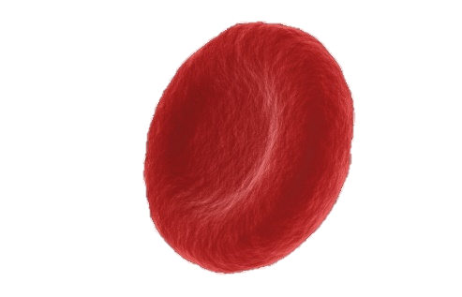
план
Распространенность
Причины
Клинические проявления
Диагностика
Принципы лечения

Slide 3
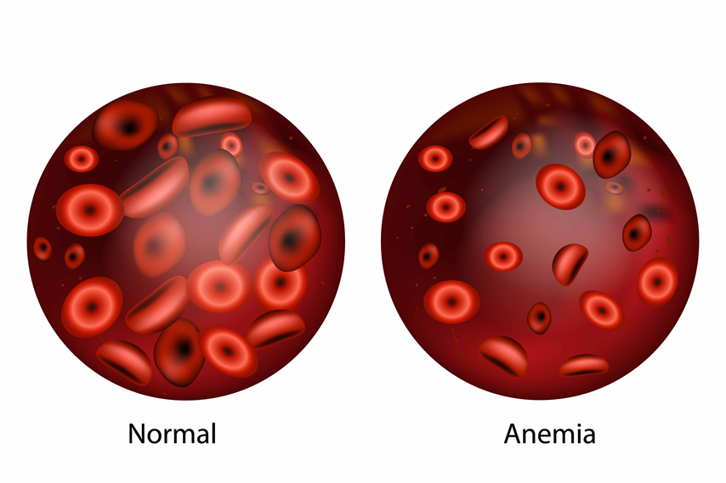
определение
Железодефицитная анемия (ЖДА) – это приобретенное заболевание, характеризующееся снижением содержания железа в сыворотке крови, костном мозге и тканевых депо, в результате чего нарушается образование гемоглобина и эритроцитов

Slide 4
распространенность
Группы риска по ЖДА:
дети (недоношенные, дети от 6 месяцев до 3 лет, подростки старше 12 лет)
женщины в период беременности и лактации
доноры
люди старше 60 лет
Среди всех анемий ЖДА занимает первое место по распространенности (75%)

Slide 5
причины
Недостаточное всасывание железа
резекция желудка, удаление большой части тонкой кишки, заболевания кишечника с синдромом недостаточности всасывания
Недостаток железа в пище
Хроническая кровопотеря
язвенная болезнь желудка и двенадцатиперстной кишки, рак, полипоз желудка и кишечника, геморрой, глистные инвазии

Slide 6
клинические проявления жалобы
Слабость, головокружение, одышка, повышенная утомляемость, шум в ушах, наклонность к обморочным состояниям
Снижение аппетита, извращение вкуса, поташнивание, быстрая насыщаемость
Ощущения покалывания, ползания мурашек (парастезии)
Сидеропеническая дисфагия – трудность проглатывания сухой и твердой пищи

Slide 7
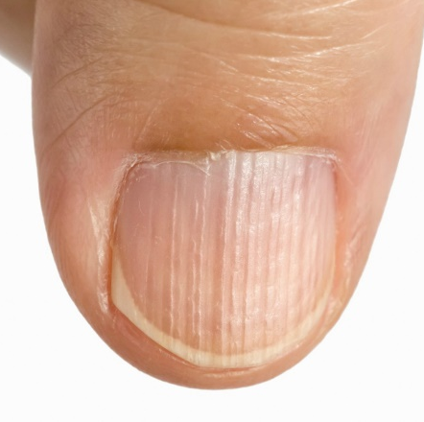
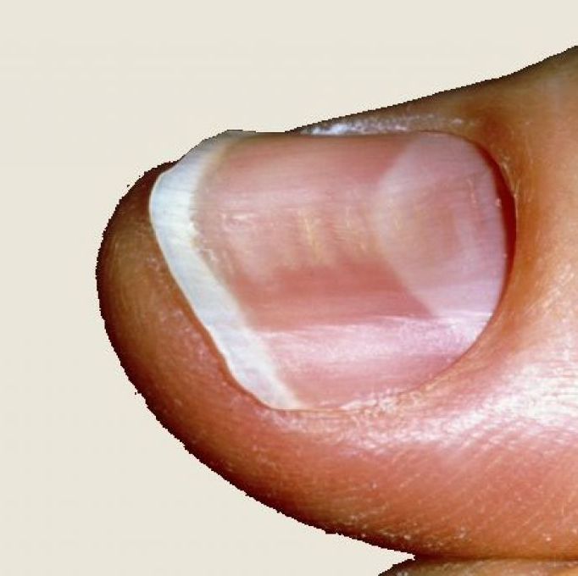
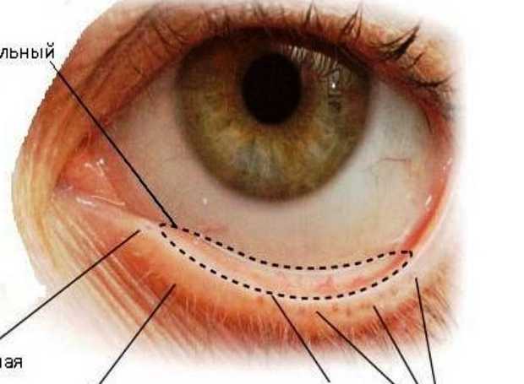
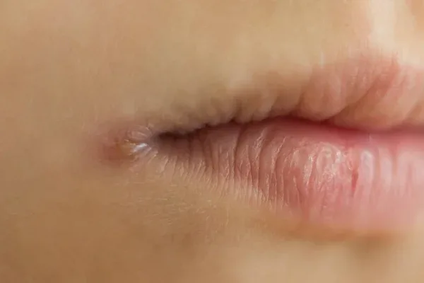
осмотр
Бледность слизистых оболочек (конъюнктивы глаза)
Кожа сухая, иногда шелушится
Волосы ломкие, рано седеют и выпадают
Ногти ломкие с поперечными складками или вогнутые (койлонихии)
Трещины в углах рта (хейлит или ангулярный стоматит)

Slide 8
Аускультация
Систолический шум
Пальпация
Лимфатические узлы, печень и селезенка не увеличены

Slide 9
исследование крови
Снижение содержания эритроцитов (< 3,7*10^12)
Снижение гемоглобина (<115 г/л)
Цветовой показатель меньше 0,85
при микроскопии
Бледная окраска эритроцитов (гипохромия)
Микроцитоз (анизоцитоз)

Slide 10
диагностика
Анализ кала на скрытую кровь (по методу Грегерсона)
Гастродуоденоскопия (осмотр пищевода, желудка, двенадцатиперстной кишки)
Колоноскопия (осмотр толстой кишки)
Капсульная видеоэндоскопия

Slide 11
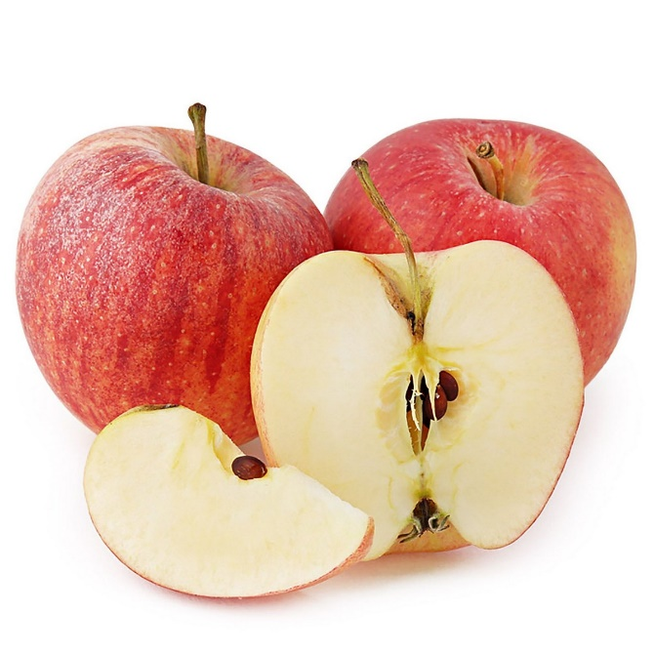
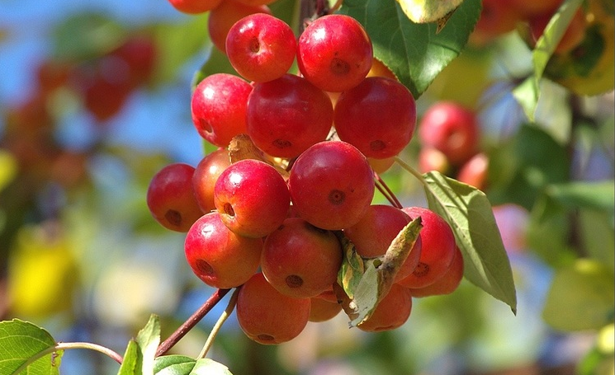
лечение
Препараты железа (глюконат, фумарат)
При гастритах и язвенной болезни используются препараты железа для внутримышечного или внутривенного введения
Употребление продуктов богатых железом (печень, говядина, яйца, яблоки *сорт Гала, ранетки!, сушеные фрукты)

Slide 12
спасибо за внимание

